Slide 1


101
计算机领域本科教育教学改革试点
工作计划（“101计划”）研究成果
数据结构
俞勇、张铭、陈越、韩文弢
上海交通大学、北京大学、浙江大学、清华大学
Notes:
封面

Slide 2


第 14 章
索引
张铭
北京大学
Notes:
章节页

Slide 3
14.1 问题引入：索引和查找
14.2 索引的定义和基本概念
14.3 线性索引与静态索引
14.4 倒排索引
14.5 动态索引
14.6 位索引
14.7 拓展延伸：多维的外存索引--R树
14.8 应用场景：搜索引擎中的索引
Notes:
目录

Slide 4
14.1 问题引入：索引和查询
14.1 问题引入：索引和查询
数据结构
索引
索引是一本书籍的重要组成部分，方便读者快速查找该名词的定义和含义
字典中的目录，可以按拼音、笔画、偏旁部首等排序的索引快速查找到需要的字词
大型的商业中心或写字楼，在入口的醒目给出了各个公司或门店的门牌号码索引
查找：
查找是在数据元素集合中，通过一定的方法找出与给定的关键码相同的数据元素的过程。
查找算法通常取决于待查找的数据结构，甚至可能包括关于数据的先验知识。

Slide 5
背景
14.1 问题引入：索引和查询
数据结构
“大数据”存放在大型数据库或者大型文件系统中
需要支持高效插入、更新、删除和查找等操作
索引是高效查找的基础，而查找又是其他操作的基础

Slide 6
14.2 索引的定义和基本概念
14.2 索引的定义和基本概念
数据结构
输入顺序文件( entry-sequenced file )
按照记录进入系统的顺序存储记录
输入顺序文件相当于一个磁盘中未排序的线性表
因此不支持高效率的检索

Slide 7
主码
14.2 索引的定义和基本概念
数据结构
主码( primary key ) 是数据库中的每条记录的 唯一标识
例如，公司职员信息的记录的主码可以是职员的身份证号码
如果只有主码，不便于各种灵活检索

Slide 8
辅码
14.2 索引的定义和基本概念
数据结构
辅码( secondary key )是数据库中可以出现重复值的码
辅码索引把一个辅码值与具有这个辅码值的每一条记录的主码值关联起来
大多数检索都是利用辅码索引来完成的

Slide 9
索引
14.2 索引的定义和基本概念
数据结构
索引(indexing)是把一个关键码与它对应的数据记录的位置相关联的过程
(关键码，指针)对，即( key, pointer )
指针指向主要数据库文件（即“主文件”）中的完整记录
索引文件(index file)是用于记录这种联系的文件组织结构
索引技术是组织大型数据库的一种重要技术
高效率的检索
插入、更新、删除

Slide 10
索引文件
14.2 索引的定义和基本概念
数据结构
一个主文件可以有多个相关索引文件
每个索引文件往往支持一个关键码字段
不需要重新排列重排主文件
可以通过该索引文件高效访问记录中该关键码值

Slide 11
稠密索引 vs 稀疏索引
14.2 索引的定义和基本概念
数据结构
稠密索引：对每个记录建立一个索引项
主文件不按照关键码的顺序排列
稀疏索引：对一组记录建立一个索引项
记录按照关键码的顺序存放
可以把记录分成多个组（块）
索引指针指向的这一组记录在磁盘中的起始位置

Slide 12
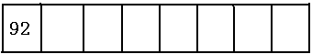
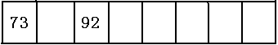
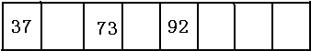
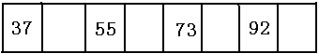
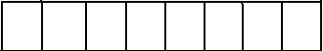
14.3 线性索引与静态索引
14.3线性索引与静态索引
数据结构与算法
按照关键码的顺序进行排序
文件中的指针指向存储在磁盘上的文件记录起始位置或者主索引中主码的起始位置
线性索引文件
数据库记录
92
73
37
55

Slide 13
线性索引的问题
14.3线性索引与静态索引
数据结构与算法
线性索引太大，存储在磁盘块中
在一次检索过程中可能多次访问几个磁盘块，从而影响检索的效率
使用二级线性索引
更新线性索引
在数据库中插入或者删除记录时

Slide 14
二级线性索引
14.3线性索引与静态索引
数据结构与算法
例如，磁盘块的大小是 1024 字节，每对(关键码，指针)索引对需要8个字节
1024 / 8 = 128
每磁盘块可以存储 128 条这样的索引对
假设数据文件包含 10000 条记录
稠密一级线性索引中包含 10000 条记录
10000/128 = 78.1
那么一级线性索引占用 79 个磁盘块
相应地，二级线性索引文件中有 79 项索引对
这个二级线性索引文件可以在一个磁盘块

Slide 15
二级线性索引的例子
14.3线性索引与静态索引
数据结构与算法
关键码与相应磁盘块中第一条记录的关键码的值相同
指针指向相应磁盘块的起始位置
二级索引
一级索引

Slide 16
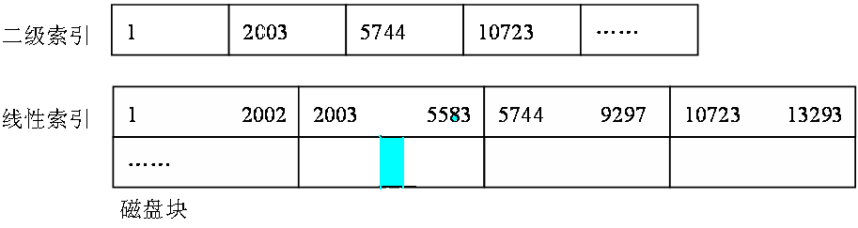
二级线性索引的例子
14.3线性索引与静态索引
数据结构与算法
例如：检索关键码为2555的记录
1. 二级线性索引文件读入内存
2. 二分法找关键码的值小于等于2555的最大关键码所在一级索引磁盘块地址—— 关键码为2003的记录
3. 根据记录2003中的地址指针找到其对应的一级线性索引文件的磁盘块，并把该块读入内存
4. 按照二分法对该块进行检索，找到所需要的记录在磁盘上的位置
5. 最后把所需记录读入，完成检索操作

Slide 17
静态索引
14.3线性索引与静态索引
数据结构与算法
静态索引
索引结构在文件创建、初始装入记录时生成
一旦生成就固定下来，在系统运行(例如插入和删除记录)过程中索引结构并不改变
只有当文件再组织时才允许改变索引结构
多分树
静态索引一般不用二叉树而采用多分树
大大减少访问外存的次数

Slide 18
二叉树转换成多分树
14.3线性索引与静态索引
数据结构与算法
索引
2 次 访问索引块
1 次 访问外存数据块

Slide 19
ISAM
14.3线性索引与静态索引
数据结构与算法
基于多分树的 ISAM ( Index Sequential Access Method )
为磁盘存取而设计
结构采用多级索引
主索引
柱面索引
磁道索引
在采用基于 B+ 树的 VSAM ( Virtual Storage Access Method ) 技术之前，IBM 公司曾广泛地采用 ISAM 技术

Slide 20
14.4 倒排索引
14.4 倒排索引
数据结构与算法
14.4.1 基于属性的倒排
要求检索结构中某个或若干个属性满足一定条件的结点（不是按关键码的值检索）
按照属性建立索引
14.4.2 对正文文件的倒排
以文中的词（word）为索引项建立的索引

Slide 21
教师数据库主表
14.4 倒排索引
数据结构与算法
EMP# | NAME | Department | Profession | Specialty | Address
0155 | 李宇 | 数学 | 教授 | 代数 | C105
0421 | 刘阳 | 外语 | 助教 | 英语 | E310
0208 | 赵亮 | 物理 | 助教 | 力学 | C211
0211 | 张伟 | 物理 | 讲师 | 原子物理 | D508
0132 | 王亮 | 数学 | 助教 | 几何 | E220
0119 | 王卓 | 数学 | 讲师 | 代数 | B102
0330 | 孙丽 | 计算机 | 教授 | 软件 | A108
0455 | 刘珍 | 外语 | 讲师 | 法语 | A225
0310 | 周兵 | 计算机 | 讲师 | 英语 | B423
0341 | 何江 | 计算机 | 助教 | 计算机 | F406
……

Slide 22
14.4.1 基于属性的倒排
14.4.1基于属性的倒排
数据结构与算法
对某属性按属性值建立索引表，称倒排表
“属性 – 指针”对 (attr, ptrList)
（属性值，具有该属性值的各记录指针）
指针可以是关键码，或该记录的主文件地址
颠覆主文件的顺序，因而称为倒排索引
属性往往是离散型的
对于连续型的索引，往往用B树
倒排文件：带有倒排索引的文件

Slide 23
教师数据库倒排表
14.4.1基于属性的倒排
数据结构与算法
Department list
EMP#
数学
物理
计算机
外语
0155, 0132, 0119
0208, 0211
0330, 0310, 0341
0421, 0455
Profession list
EMP#
教授
讲师
助教
0155, 0330
0211, 0119, 0455, 0310
0421, 0208, 0132, 0341
Specialty list
EMP#
代数
几何
力学
原子物理
软件
英语
法语
0155, 0119
0132
0208
0211
0330, 0341
0421, 0310
0455

Slide 24
14.4.1基于属性的倒排
数据结构与算法
DEPT list | EMP#
玩具部 食品部 服装部 电器部 | 0100, 0221, 0552 0172, 0201 0193, 0197, 0204 0375, 0673
AGE list | EMP#
26 32 39 40 43 47 55 | 0197, 0375, 0552 0100 0193, 0204 0673 0172 0221 0201
SAL list | EMP#
2500 3000 3500 4000 5000 | 0375, 0552 0197 0204, 0673 0100, 0193 0172, 0201, 0221

Slide 25
检索实例
14.4.1 基于属性的倒排
数据结构与算法
列出玩具部中年龄在50岁以上或者工资在5000元以上的职工记录 (DEPT=“Toy”AND(AGE≥50 OR SAL≥5000))。
分别找出满足条件DEPT=“Toy”，AGE≥50，和SAL≥5000的指针集合，然后对后两个指针集合求并，并且将结果集合与第一个指针集合求交，最后的结果集合中包含的指针所指的各记录即为所求。

Slide 26
优缺点
14.4.1 基于属性的倒排
数据结构
优点：
- 能够对于基于属性的检索进行较高效率的处理
缺点：
- 花费了保存倒排表的存储代价
- 降低了更新运算的效率

Slide 27
14.4.2 对正文文件的倒排
14.4.2 对正文文件的倒排
数据结构
正文索引：正文索引 (Text Indexing ) 处理的就是“建立一个数据结构以提供对文本内容的快速检索”
方法：
- 词索引（word index）
- 全文索引 （full-text index）

Slide 28
词索引
14.4.2 对正文文件的倒排
数据结构
基本思想：
- 把正文看作由符号和词所组成的集合，从正文中抽取出关键词，然后用这些关键词组成一些适合快速检索的数据结构。
适用于多种文本类型，特别是那些可以很容易就解析成一组词的集合的文本
- 适用于英文
- 中文等东方文字要经过“切词”处理

Slide 29
全文索引
14.4.2 对正文文件的倒排
数据结构
基本思想：
- 把正文看作一个长的字符串
- 在数据结构中记录的是子字符串的开始位置
- 在数据结构中记录的是子字符串的开始位置
可以对每一个字符建立索引，从而使查询词不再限于关键词
需要更大的空间

Slide 30
倒排文件使用最广泛的是词索引
14.4.2 对正文文件的倒排
数据结构
词索引使用最广泛
一个已经排过序的关键词的列表
- 其中每个关键词指向一个倒排（posting list）
指向该关键词出现文档集合
在文档中的位置

Slide 31
倒排索引建立示例
14.4.2 对正文文件的倒排
数据结构
正文文件：由6个文档组成，每个文档都是长字符串
文档编号
文本内容
1
Pease porridge hot, please porridge cold,
2
Pease porridge in the pot,
3
Nine days old.
4
Some like it hot, some like it cold,
5
Some like it in the pot,
6
Nine days old.

Slide 32
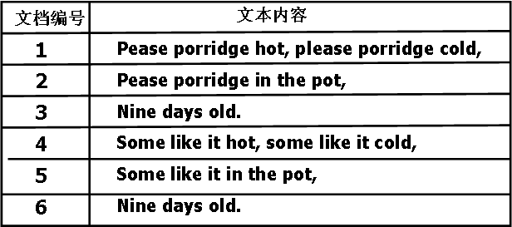
倒排索引建立示例
14.4.2 正文文件倒排
数据结构
编号
词语
（文档编号，位置）
1
cold
(1,6)
索引
2
days
3
hot
(1,3)
4
in
5
it
6
like
7
nine
类似处理1中的其他词语
8
old
9
pease
(1,1)
(1,4)
（2,1）
同理，处理2中的词语
10
porridge
(1,2)
(1,5)
11
pot
依次处理所有文档
12
some
13
the

Slide 33
建立正文倒排文件
14.4.2 对正文文件的倒排
数据结构
1. 对文档集中的所有文件都进行分割处理，把正文分成多条记录文档
切分正文记录取决于程序的需要
定长的块、段落、章节，甚至一组文档

Slide 34
建立正文倒排文件（续1）
14.4.2 对正文文件的倒排
数据结构
2. 给每条记录赋一组关键词
以人工或者自动的方式从记录中抽取关键词
停用词（Stopword）
抽词干（Stemming）
切词（Segmentation）

Slide 35
建立正文倒排文件（续2）
14.4.2 对正文文件的倒排
数据结构
3. 建立正文倒排表、倒排文件
得到各个关键词的集合
对于每一个关键词得到其倒排表
然后把所有的倒排表存入文件

Slide 36
对关键词的检索
14.4.2 对正文文件的倒排
数据结构
第一步，在倒排文件中检索关键词
第二步，如果找到了关键词，那么获取文件中的对应的倒排表，并获取倒排表中的记录
通常使用另一个索引结构（字典）进一步对关键词表进行有效索引
- Trie
- 散列

Slide 37
倒排文件优劣
14.4.2 对正文文件的倒排
数据结构
高效检索，用于文本数据库系统
- 20万条数据，用MSFTESQL
- LIKE花费4秒
- FREETEXT或者CONTAINS基本是毫秒级
支持的检索类型有限
- 检索词有限（只能用索引文件中的关键词）
- 倒排文件中的索引效率可能不高
- 需要的空间代价往往很高

Slide 38
14.5 动态索引
14.5 动态索引
数据结构
动态索引结构
- 索引结构本身也可能发生改变
- 在系统运行过程中插入或删除记录时
目的
– 保持较好的性能
• 例如较高的 检索 效率

Slide 39
14.5.1 B 树
14.5.1 B树
数据结构
一种平衡的多分树（Balanced Tree）
3 阶 B 树 2-3 树

Slide 40
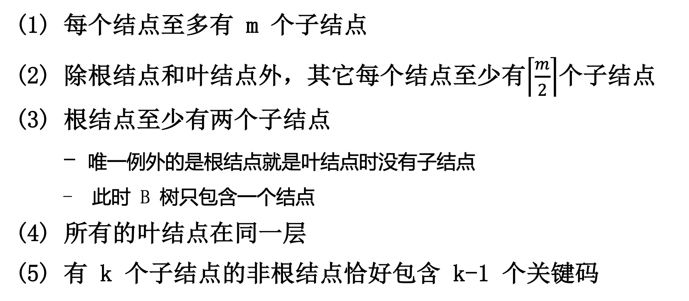
m 阶 B 树的结构定义
14.5.1 B树
数据结构
(1) 每个结点至多有 m 个子结点
(2) 除根结点和叶结点外，其它每个结点至少有$\left\lceil \frac{m}{2}\right\rceil$个子结点
(3) 根结点至少有两个子结点
- 唯一例外的是根结点就是叶结点时没有子结点
- 此时 B 树只包含一个结点
(4) 所有的叶结点在同一层
(5) 有 k 个子结点的非根结点恰好包含 k-1 个关键码

Slide 41
B 树的性质
14.5.1 B树
数据结构
树高平衡，所有叶结点都在同一层
关键码没有重复，父结点中的关键码是其子结点的分界
B树把（值接近）相关记录放在同一个磁盘页中，从而利用了访问局部性原理
B 树保证树中至少有一定比例的结点是满的
- 这样能够改进空间的利用率
- 减少检索和更新操作的磁盘读取数目

Slide 42
B 树的结点结构
14.5.1 B树
数据结构
B 树的一个包含 j 个关键码，j+1 个指针的结点的一般形式为：
其中 K_{i} 是关键码值，K₁<K₂<…<K_{j}，
P_{i} 是指向包括 K_{i} 到 K_{i+1} 之间的关键码的子树的指针。
还有指针吗？

Slide 43
B 树隐含指针
14.5.1 B树
数据结构
( 关键码,
文件页内地址 )
(18,a1) (33,a2)
(12,a3)
(23,a4) (30,a5)
(48,a6)
(10,a7)
(15,a8)
(20,a9)
(24,a10)
(31,a11)
(45,a12)
(50,a13)
主文件

Slide 44
2-3 树 = 3 阶 B 树 ( 阶应该 $≥3$ )
14.5.1 B树
数据结构
18 33
12
23 30
48
10
15
20 21
24
31
45 47
50 52

Slide 45
B 树的查找
14.5.1 B树
数据结构
18 33
12
23 30
48
交替的两步过程
把根结点读出来，在根结点所包含的关键码 K₁，…，K_{j} 中查找给定的关键码值
- 找到则检索成功
2. 否则，确定要查的关键码值是在某个K_{i}和 K_{i+1} 之间，于是取 p_{i} 所指向的结点继续查找
如果p_{i}指向外部空结点，表示检索失败
10
15
20 21
24
31
45 47
50 52

Slide 46
B 树插入
14.5.1 B树
数据结构
注意保持性质，特别是等高和阶的限制
1) 找到最底层，插入
2) 若溢出，则结点分裂，中间关键码连同新指针插入父结点
3) 若父结点也溢出，则继续 分裂
分裂过程可能传达到根结点(则树升高一层)

Slide 47
B 树的插入
14.5.1 B树
数据结构
外部空结点（即失败检索）处在第 I 层的B树，插入的关键码总是在第 I-1 层
3阶B树 插入14
18 33
12
23 30
48
第 I - 1 层
10
15
20 21
24
31
45 47
50 52
第 I 层
14

Slide 48
14.5.1 B树
数据结构
m=3，插入 55
18 33
12
23 30
48
50 52
10
14 15
20 21
24
31
45 47
50 52
55

Slide 49
m=3，叶结点分裂，把 52 提升到父结点
14.5.1 B树
数据结构
18 33
12
23 30
48
10
20 21
24
31
45 47
52
50
14 15
50
55

Slide 50
14.5.1 B树
数据结构
插入 19, 引起 3 阶 B 树根结点分裂
18 33
12
23 30
48 52
19 20 21
10
14 15
20 21
24
31
45 47
50
55
19

Slide 51
m=3，页结点分裂
14.5.1 B树
数据结构
18 33
12
23 30
48 52
23 30
19 20 21
50
55
10
14 15
19
20
21
24
31
45 47

Slide 52
m=3，第二层结点分裂
14.5.1 B树
数据结构
18 33
18 33
20 23 30
48 52
12
20
23
30
10
14 15
19
21
24
31
45 47
50
55

Slide 53
m=3，根结点分裂
14.5.1 B树
数据结构
18
23
33
12
20
30
48 52
10
14 15
19
21
24
31
45 47
50
55

Slide 54
B 树操作的访外次数
14.5.1 B树
数据结构
连续插入14、55、19，假设访问过的都缓存
读盘7次（a,b,f;d,k;c,g）
写盘11次（f; k,k’,d; g,g’,c,c’,a,a’,r）
r
23
a
18
33
a’
b
12
c
20
c’
30
48 52
d
18 33
12
23 30
48
10
14 15
19
21
24
31
45 47
50
55
e
f
g
g’
h
i
j
k
k’
10
15
20 21
24
31
45 47
50 52

Slide 55
B 树操作的访外次数
14.5.1 B树
数据结构
假设内存工作区足够大，使得在向下检索时读入的结点在插入后向上分裂时不必再从磁盘读入
读盘次数与查找相同
最少写盘次数：一次
- 不分裂，写出这个关键码所插入到的结点

Slide 56
一次插入操作最多读写次数
14.5.1 B树
数据结构
总共h层，每层都需要分裂（包括根）
分裂一个非根结点要向磁盘写出 2 个结点，分裂根结点（最后一次）要写出 3 个结点
= 找插入结点向下读盘次数 +
+ 分裂非根结点时写盘次数 +
+ 分裂根结点时写盘次数
= h+2(h-1)+3 = 3h+1

Slide 57
讨论
14.5.1 B树
数据结构
根空？独根？
- 根可以为空
- 根也可以独根
具有1~m-1个关键码，但没有子结点
根的子结点数目下限为2
- 因为分裂传递到根时，根自己分成两个子结点

Slide 58
B 树的删除
14.5.1 B树
数据结构
删除的关键码不在叶结点层，跟叶中后继对换
删除的关键码在叶结点层
- 删除后关键码个数不小于 , 直接删除
- 关键码个数小于
- 如果兄弟结点关键码个数不等于 ，从兄弟 结点移若 干个关键码到该结点中来(父结点中的一个关 键码要做相应变 化)
-如果兄弟结点关键码个数等于 ，则进行合并

Slide 59
14.5.1 B树
数据结构
5 阶 B 树删除示例
a
80
c
b
25 50
92 96
d
e
f
g
h
i
11 15
35 43
61 65 70
81 85 86 90
94 95
97 98

Slide 60
14.5.1 B树
数据结构
5 阶 B 树删除示例
a
与后继交换
80
删除 92 , h 溢出
向左邻借关键码
b
c
96
92
25 50
94
d
e
f
g
h
i
11 15
35 43
61 65 70
81 85 86
95
97 98
90
95
95
94
删除92，先与后继交换，删后下溢出，向左邻借关键码

Slide 61
14.5.1 B树
数据结构
5 阶 B 树删除示例
继续删除 96
与后继交换
a
删除 96 , i 溢出
向左邻借关键码
80
借不到，h, i 合并
b
c
96
25 50
90
d
e
f
g
h
i
11 15
35 43
61 65 70
81 85 86
94 95
98
94 95
98
97

Slide 62
14.5.1 B树
数据结构
5 阶 B 树删除示例
h, i 合并成为 h’
c 溢出，向左邻借关键码
a
借不到，b,c 结点合并
80
b
a’
c
92
25 50
25 50 80 92
92
25 50
d
e
f
g
h’
11 15
35 43
61 65 70
81 85 86
94 95 97 98

Slide 63
14.5.2 B+ 树
14.5.2 B⁺ 树
数据结构
是B 树的一种变形，在叶结点上存储信息
- 所有的关键码均出现在叶结点上
- 各层结点中的关键码均是下一层相应结点中最大关键码（或最小关键码）的复写
70
40 90
20 30 40
50 60
70
80
90
5 10 20
25 30
35 40
45 47 50
55 60
65 70
75
80
85 90

Slide 64
B+ 树的结构定义
14.5.2 B⁺ 树
数据结构
m 阶 B⁺ 树的结构定义如下：
(1) 每个结点至多有 m 个子结点
(2) 每个结点(除根外)至少有 个子结点
(3) 根结点至少有两个子结点
(4) 有 k 个子结点 的结点必有 k 个关键码
70
40 90
20 30 40
50 60
70
80
90
5 10 20
25 30
35 40
45 47 50
55 60
65 70
75
80
85 90

Slide 65
3 阶 B+ 树的例子（一般阶 $≥$ 3）
14.5.2 B⁺ 树
数据结构
70
40 90
20 30 40
50 60
70
80
90
5 10 20
25 30
35 40
45 47 50
55 60
65 70
75
80
85 90
B⁺ 树的查找
- 在上层已找到待查的关键码，并不停止
- 而是继续沿指针向下一直查到叶结点层的这个关键码

Slide 66
B+ 树的插入
14.5.2 B⁺ 树
数据结构
插入——分裂
- 过程和 B 树类似
- 注意保证上一层结点中有这两个结点的最大关键码（或最小关键码）
70
40 90
20 30 40
50 60
70
80
90
5 10 20
25 30
35 40
45 47 50
55 60
65 70
75
80
85 90

Slide 67
3 阶 B+ 树插入15
14.5.2 B⁺ 树
数据结构
a
40 70 90
b
c
d
20
30 40
50 60 70
80 90
e
f
g
h
i
j
k
l
5 10
25 30
35 40
10
20
48 50
55 60
65 70
75 80
85 90
15

Slide 68
在上图 3 阶 B⁺ 树中插入 15 后，树增高一层
14.5.2 B⁺ 树
数据结构
r
40 90
a
a’
40
70 90
b
m
c
d
10 20
30 40
50 60 70
80 90
20
e
f
g
h
i
j
k
l
5 10
15 20
25 30
35 40
48 50
55 60
65 70
75 80
85 90

Slide 69
B⁺ 树的删除
14.5.2 B⁺ 树
数据结构
当关键码下溢出时，与左或右兄弟进行调整（甚至合并）
关键码在叶结点层删除后，其在上层的复本可以保留，作为一个“分界关键码”存在
- 也可以替换为新的最大关键码（或最小关键码）
70
40 90
20 30 40
50 60
70
80
90
5 10 20
25 30
35 40
45 47 50
55 60
65 70
75
80
85 90

Slide 70
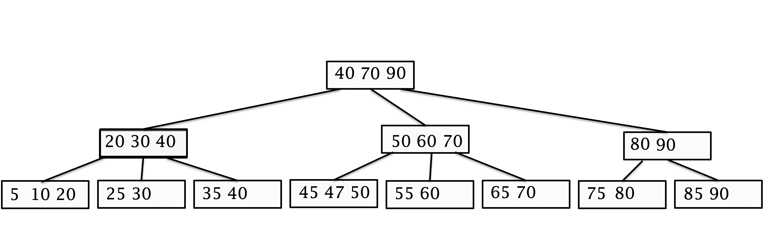
在 3 阶 B+ 树中删除 75
14.5.2 B⁺ 树
数据结构

Slide 71
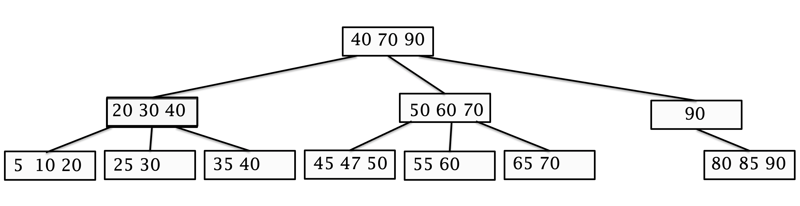
在 3 阶 B+ 树中删除 75
14.5.2 B⁺ 树
数据结构
删去 75，发生下溢出，剩余关键码 80 与右邻结点合并为新结点（80，85，90）
父结点中原分界码 80 删除

Slide 72
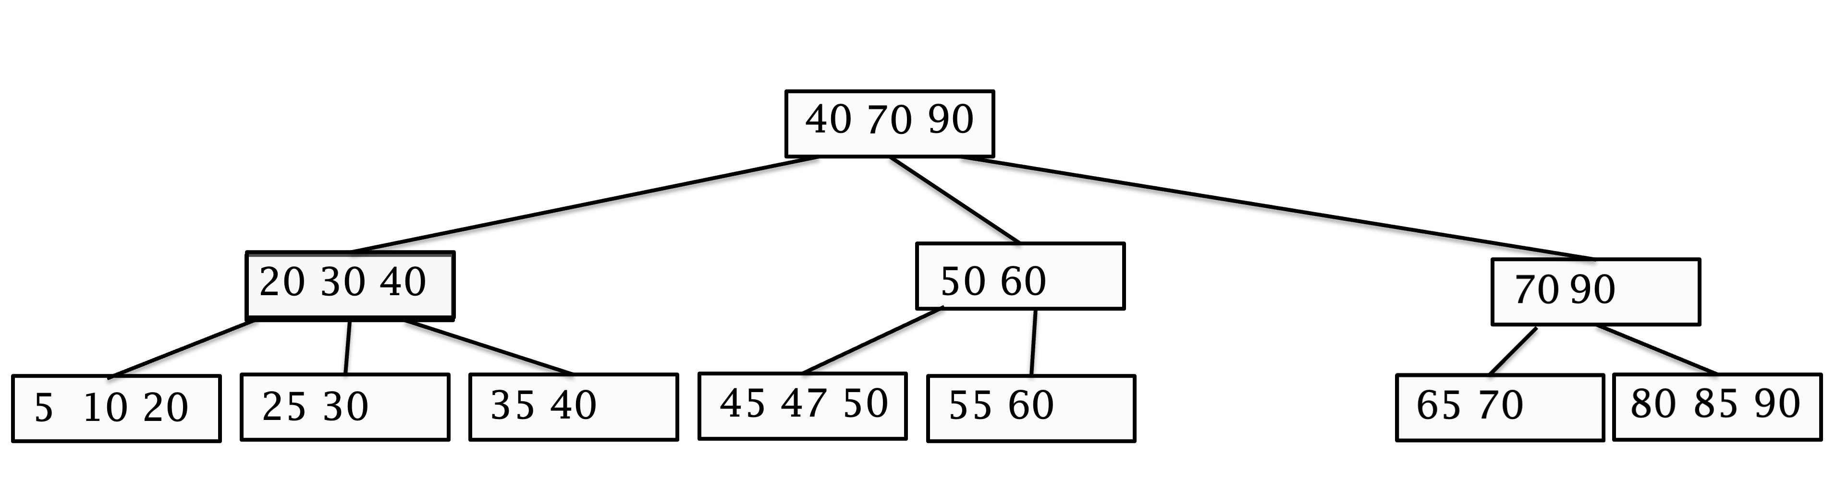
在 3 阶 B+ 树中删除 75
14.5.2 B⁺ 树
数据结构
父结点下溢出
借左邻的关键码，关键码平分

Slide 73
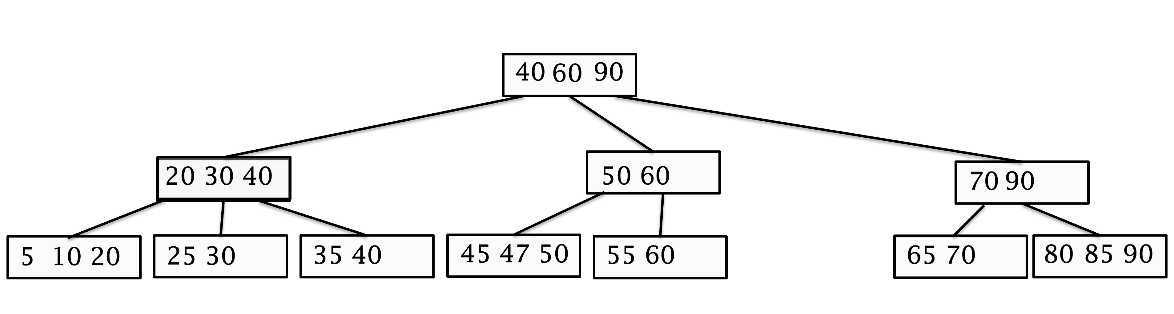
在 3 阶 B+ 树中删除 75
14.5.2 B⁺ 树
数据结构
根结点中的分界码70修改为60

Slide 74
另一种B+ 树
14.5.2 B⁺ 树
数据结构
叶结点中关键码数目与非叶的不同
- 内部非叶结点构成 B 树
- 叶的阶与 B+ 树一致
- 例如，叶结点阶 5，内部阶 4

Slide 75
从 B⁺ 树删除关键码值为 33 的记录
14.5.2 B⁺ 树
数据结构
结点关键码个数不足
33
18
23
48
10 12 15
18 19 20 21 22
23 30 31
33
45 47
48 50 52
叶结点阶 5，内部阶 4
合并兄弟结点

Slide 76
从 B⁺ 树删除关键码值为 33 的记录
14.5.2 B⁺ 树
数据结构
从兄弟处移动关键码
结点关键码个数不足
33
18
23
10 12 15
18 19 20 21 22
23 30 31
45 47 48 50 52
叶结点阶 5，内部阶 4

Slide 77
从 B⁺ 树删除关键码值为 33 的记录
14.5.2 B⁺ 树
数据结构
23
18
33
10 12 15
18 19 20 21 22
23 30 31
45 47 48 50 52
叶结点阶 5，内部阶 4

Slide 78
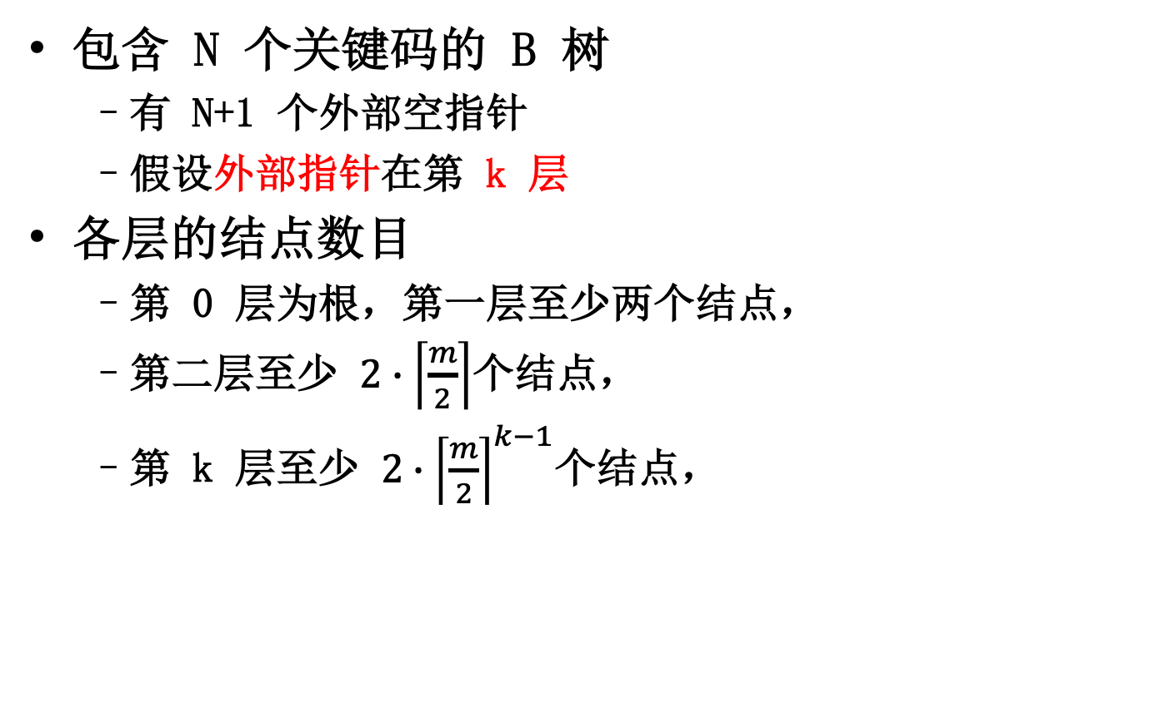
14.5.3 B 树的性能分析
14.5.3 B树的性能分析
数据结构
包含 N 个关键码的 B 树
有 N+1 个外部空指针
假设外部指针在第 k 层
各层的结点数目
第 0 层为根，第一层至少两个结点，
第二层至少 $2∙\left\lceil \frac{m}{2}\right\rceil$个结点，
第 k 层至少 $2∙{\left\lceil \frac{m}{2}\right\rceil }^{k−1}$个结点，

Slide 79
示例
14.5.3 B树的性能分析
数据结构
N=1,999,998，m=199
- k = 4
- 一次检索最多4层

Slide 80
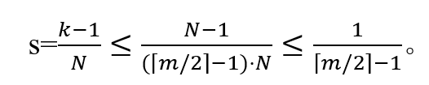
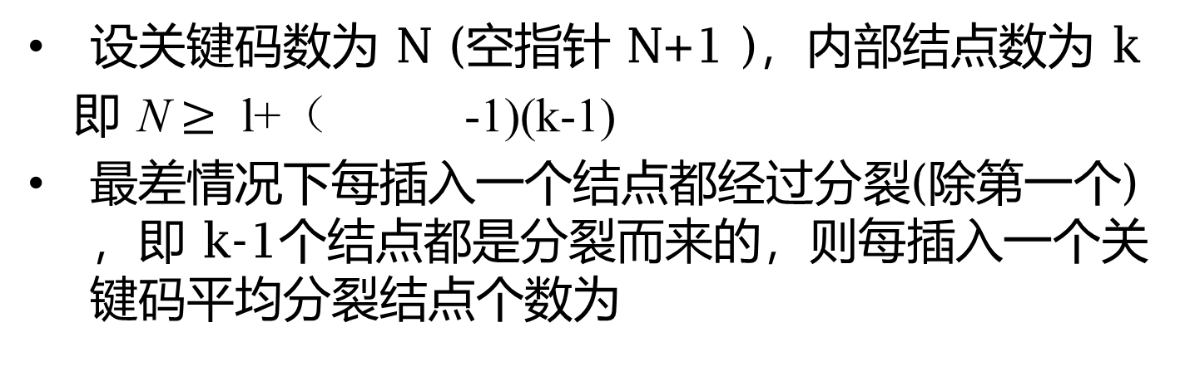
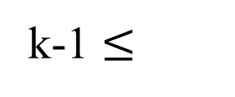
结点分裂次数
14.5.3 B树的性能分析
数据结构
设关键码数为 N (空指针 N+1 )，内部结点数为 k
即 N$≥$ l+（ -1)(k-1)
最差情况下每插入一个结点都经过分裂(除第一个)，即 k-1个结点都是分裂而来的，则每插入一个关键码平均分裂结点个数为
k-1 $≤$

Slide 81
B/B⁺ 树的存储效率
14.5.3 B树的性能分析
数据结构
假设一个主文件有 N 个记录，假设一个页块可以存 m 个(关键码，子结点页块地址)二元对
假设 B+ 树平均每个结点有 0.75m 个子结点
- 充盈度为 (1+0.5)/2 = 75％
因此 B+ 树的高度为
70
40 90
20 30 40
50 60
70
80
90
5 10 20
25 30
35 40
45 47 50
55 60
65 70
75
80
85 90

Slide 82
B/B⁺ 树的存储效率
14.5.3 B树的性能分析
数据结构
可以容纳 m 个(关键码，子结点页块指针) ，假设关键码所占字节数与指针相同
可以容纳 B 树的(关键码，隐含指针，子结点页块指针)最多为 2m/3 ( B 树为 0.67m 阶)。
假设 B 树充盈度也是 75％，则 B 树结点有 0.5m 个子结点
B 树的高度为
( 关键码,
隐含指针 )
(18,a1) (33,a2)
(12,a3)
(23,a4) (30,a5)
(48,a6)
(10,a7)
(15,a8)
(20,a9)
(24,a10)
(31,a11)
(45,a12)
(50,a13)
主文件

Slide 83
B/B⁺ 树的应用
14.5.3 B树的性能分析
数据结构
B⁺ 树的存储效率更高、检索层次更少（树较矮）
因此，B⁺ 树应用得更为广泛
- 数据库系统主码（primary key）索引
- 基于B+树的磁盘文件虚拟存储存取管理 VSAM (Virtual Storage Access Method)，取代了基于多分树的 ISAM
70
40 90
20 30 40
50 60
70
80
90
5 10 20
25 30
35 40
45 47 50
55 60
65 70
75
80
85 90

Slide 84
VSAM 的组成
14.5.3 B树的性能分析
数据结构

Slide 85
VSAM 的组成
14.5.3 B树的性能分析
数据结构

Slide 86
14.5.4 动态索引和静态索引性能的比较
14.5.4 动态索引和静态索引性能的比较
数据结构
动态索引的优点：
能保持较高的检索效率
动态地分配和释放存储，使得保持平均75%的存储利用率
动态索引存在的问题：
要考虑并行策略
辅助索引维护困难
索引层数多

Slide 87
14.6 位索引
14.6 位索引
数据结构
B 树适合于查找并取回少量记录的情况
对于数据仓库的复杂交互式查询，B树有三个缺点：
B 树对唯一值极少的（低基数）数据字段几乎毫无价值
在数据仓库中构造和维护索引的代价高
对于带有分组及聚合条件的复杂查询无能为力

Slide 88
14.6 位索引
14.6 位索引
数据结构
1.按“列”为单位存储数据
2.列数据比行数据更易进行压缩，可节省 50% 的磁盘空间
3.索引空间比 B 树小

Slide 89
14.6.1 位图索引
14.6.1 位图索引
数据结构
State＝NY
Class=A
长为 n 的位向量的集合
（ n 为文件的记录数）
date store state class sales
3/1
3/1
3/1
3/1
3/1
3/1
32
36
38
41
43
46
NY
AL
NY
AK
NY
AK
A
A
B
A
A
B
6
9
5
11
9
3
1
0
1
0
1
0
1
1
0
1
1
0
state=AK
state=AL
…
state=NY
0
0 1
0
1 0
0
0 1
1
0 0
0
0 1
1
0 0

Slide 90
14.6.2 签名文件
14.6.2 签名文件
数据结构
Signature file （也译为“签名文件”）
记录30：foo, bar, baz
记录40：baz, bar
记录50：foo
记录
bar baz foo
30
1 1 1
40
1 1 0
50
0 0 1

Slide 91
14.7 多维的外存索引—R树
14.7 拓展延伸：多维的外存索引—R树
数据结构
R树：用于处理多维空间数据，可以高效地存储与索引二维或更高维的区域对象组成的空间数据。
以二维数据为例
R树每个非叶结点都存储着（cp，rectangle）实体，其中cp表示指向子结点的指针，rectangle表示这个结点所代表的矩形
R树每个叶结点存储形式为（Oid， rectangle）二元组，其中Oid表示空间对象，rectangle表示包含空间对象的最小矩形

Slide 92
R树
14.7 拓展延伸：多维的外存索引—R树
数据结构
假设m为R树中一个结点所包含的最少实体个数，而M是R树中结点可以包含的最多实体个数，R树应该满足下面的条件：
根结点如果不是叶结点，那么应该至少有2个子结点；
每个既不是叶结点也不是根结点的内部结点所具有的子结点数在m至M之间；
每个叶结点有m至M个实体，除非它是根结点；
所有的叶结点都处在同一层。

Slide 93
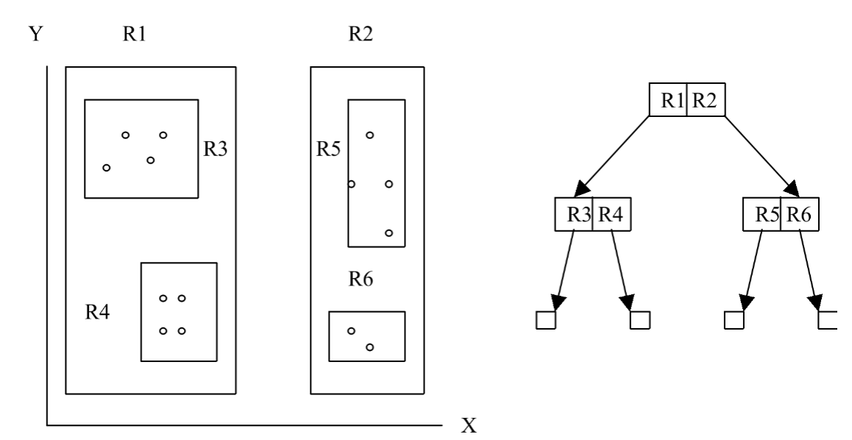
R树示例
14.7 拓展延伸：多维的外存索引—R树
数据结构

Slide 94
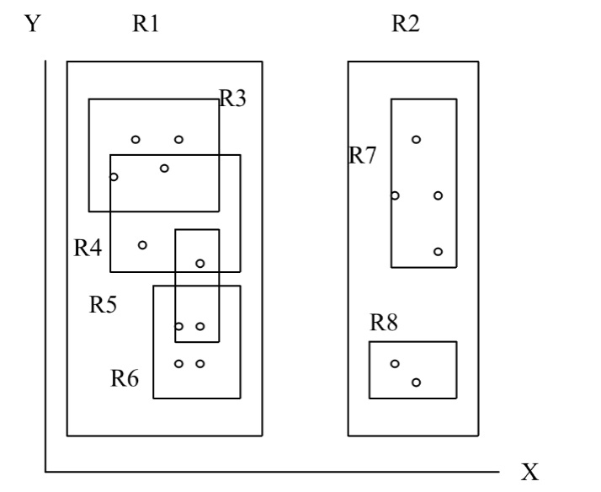
R树主要问题
14.7 拓展延伸：多维的外存索引—R树
数据结构
矩形高度重叠

Slide 95
14.8 搜索引擎中的索引
14.8 应用场景：搜索引擎中的索引
数据结构
搜索引擎的历史
1990年，加拿大麦吉尔大学开发了第一个搜索引擎Archie
1993年， Matthew Gray开发了第一个做到依照网页链接关系一个个抓取网页内容的程序World Wide Wed Wanderer
1994年，WebCrawler率先支持了全文爬取与搜索，成为了之后主要搜索引擎的标准
Yahoo!，Sohu，Google，Baidu …

Slide 96
搜索引擎的框架
14.8 应用场景：搜索引擎中的索引
数据结构

Slide 97
14.9 小结
14.9 小结
数据结构
本章主要介绍了索引的基本概念、相关技术以及应用场景：
索引：索引是把关键码与其主文件中数据记录位置相关联的过程。
倒排索引：由属性值来确定记录的位置。
线性索引：组织成简单的“关键码-地址指针”的序列，按照关键码的顺序进行排序。
B/B+树：动态索引结构，本质为平衡多分树，结点对应一个磁盘块。
位图索引：适用于低基数的数据域，用位串代表是否存储数据域取值。
R树：处理多维数据的数据结构，结构类似于B+树。

Slide 98

101
Notes:
结语

